Slide 1
Blockchain 101 Bienvenue dans le web 3.0
Paul Fasola
@paulfasola

Slide 2




Paul Fasola
MOBILE
Conception
Industrialisation
Innovation
Développeur / Alternant
MSP Microsoft
paulfasola paulfasola
CLOUD
AWS / Azure
Conseil & Stratégie Cloud
Accompagnement de bout en bout
WEB
Back-End
Front-End
Responsive Design
DEVOPS
Collaboration
Automatisation
Industrialisation
OFFRE
FULL STACK
Java / .Net / JS
AGILITÉ
Conception produit
Coaching d’équipe
Implication client
DATA
Base de données NoSQL
Architectures distribuées
Machine Learning
CRAFTSMANSHIP
Clean Coding
TDD et BDD
DDD
Code Refactoring
ARCHITECTURE
DDD
Microservices
Conception d’API

Slide 3
Au menu
THEORIE
Une histoire de cailloux
Blockchain : principes et enjeux
A la découverte de l’Ethereum
PAUSE (Q&R/REPAS)
PRATIQUE
LAB #1 : Embarquement !
LAB #2 : Votre premier token
LAB #3 : La Crypto Roulette

Slide 4





Une histoire de cailloux
PREMIÈRE PARTIE

Slide 5







Centralisation
OK!
Banque
bob => 1 => alice
lucie => 1 => pierre
pierre => 0,5 => paul
,,,,

Slide 6
Centralisation

Slide 7
Décentralisation
OK!
OK!
bob => 1 => alice
lucie => 1 => pierre
pierre => 0,5 => paul
,,,,
Banque
Banque
bob => 1 => alice
lucie => 1 => pierre
pierre => 0,5 => paul
,,,,
OK!
OK!
Banque
Banque
bob => 1 => alice
lucie => 1 => pierre
pierre => 0,5 => paul
,,,,
bob => 1 => alice
lucie => 1 => pierre
pierre => 0,5 => paul
,,,,
KO!
OK!
Banque
Banque
lucie => 1 => pierre
pierre => 0,5 => paul
,,,,
bob => 1 => alice
lucie => 1 => pierre
pierre => 0,5 => paul
,,,,
lucie => 1 => pierre
pierre => 0,5 => paul
,,,,

Slide 8
Décentralisation

Slide 9


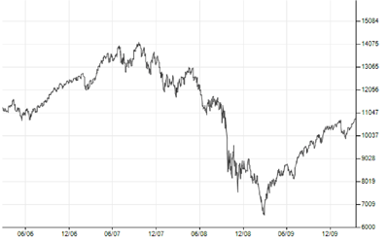
Blockchain Principes et enjeux
PREMIERE PARTIE
« Satoshi Nakamoto »

Slide 10
-
Bloc de genèse

Slide 11
Validation et intégration
180 PH/s
MEMPOOL
Transaction 11928
Transaction 9400
Transaction 10015
Transaction 10911
Transaction 9701
Transaction 10928
+ X
Transaction 12775
Transaction 9928
Transaction 9028
Transaction 8994
Transaction 10449
…
…

Slide 12
Conception d’un bloc
[ ]
ENTÊTE
Hash du bloc précédent
+ Hash des transactions (Arbre de Merkle)
+ Nombre de transactions dans le bloc
CHARGE UTILE
Transactions vérifiées
Tx 103454
Tx 101100
…
Récompense
PREUVE DE TRAVAIL

Slide 13
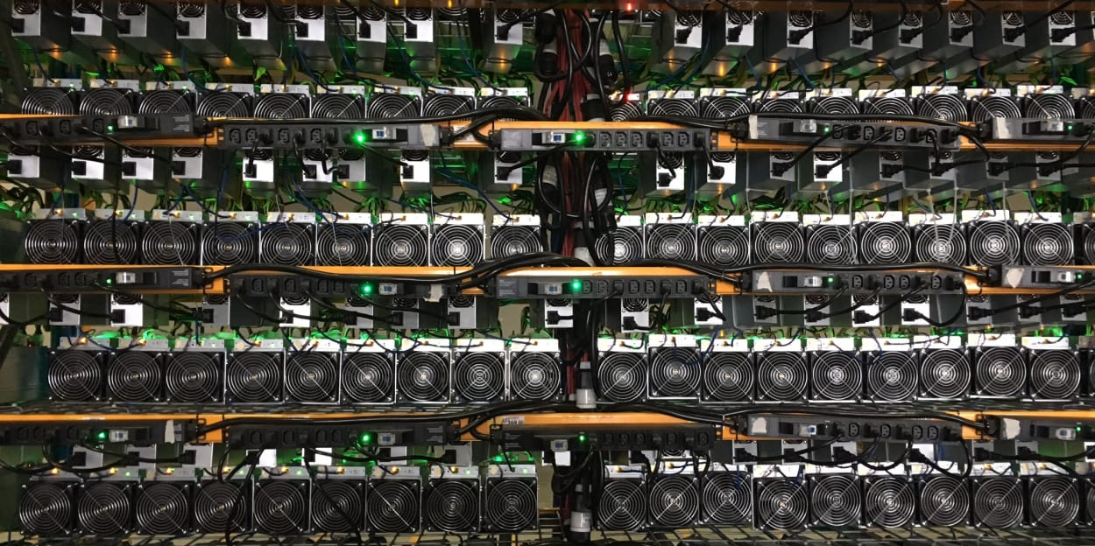
Proof of Work
Proof of Work
Notes:
Proof of Work

Slide 14
Validation par preuve de travail

Slide 15

180 PH/s
L’attaque des 51%
90 PH/s
+ X
0x71e01a
0xb9a0e
0x71e01a
0x0292eb
0x0292eb
1338
1339
1339
1340
1340
0x997fa
0x99bda
0x69d32
0x001ea
0x80eab
0xd3f90
1337
1338
1339
1340
1341
1342
…
Bob dispose de 100 coins
10 000 coins

Slide 16
185 PH/s
L’attaque des 51%
180 PH/s
+ X
0xb9a0e
0x71e01a
0x0292eb
0xea230e
0xa84100
0xa108aeb
0xa108aeb
1338
1339
1340
1341
1342
1343
1343
…
0x997fa
0x001ea
0x99bda
0x80eab
0xd3f90
0x69d32
1337
1338
1339
1340
1341
1342
☹
…
Bob dispose de 100 coins
10 000 coins

Slide 17

Proof of Stake
Proof of Work
Notes:
Proof of Stake
In the event of a fork, whether the fork is accidental or a malicious attempt to rewrite history and re­verse a transaction, the optimal strategy for any miner is to mine on every chain, so that the miner gets their reward no matter which fork wins. Thus, assuming a large number of economically interested miners, an attacker may be able to send a transaction in exchange for some digital good (usually another cryptocurrency), receive the good, then start a fork of the blockchain from one block behind the transaction and send the money to themselves instead, and even with 1% of the total stake the attacker’s fork would win because every­ one else is mining on both.
The essence of the argument is basically that very little resources are required to stake, if there are competing forks it is in the staker’s interest to stake on both forks. It is true that it requires very little resources to stake, in fact it is one of the primary motivators that Proof of Stake was con­ceived[2]. It is not true that requiring minimal resource consumption to create a stake means that “nothing is at stake”.

Slide 18
Validation par preuve d’enjeu

Slide 19
L’attaque « rien en jeu »

Slide 20


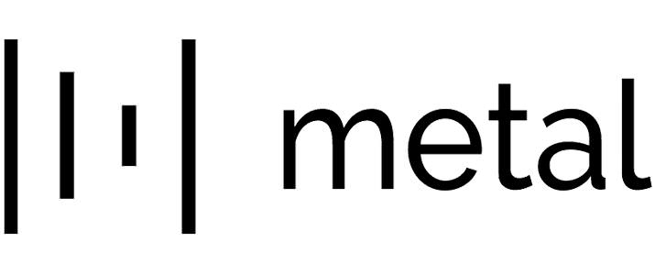


Alternatives
PoB
PoH
PoST
PoSV
PoMAS
PoI
PoU
PoPP
PoR
PoC
…

Slide 21
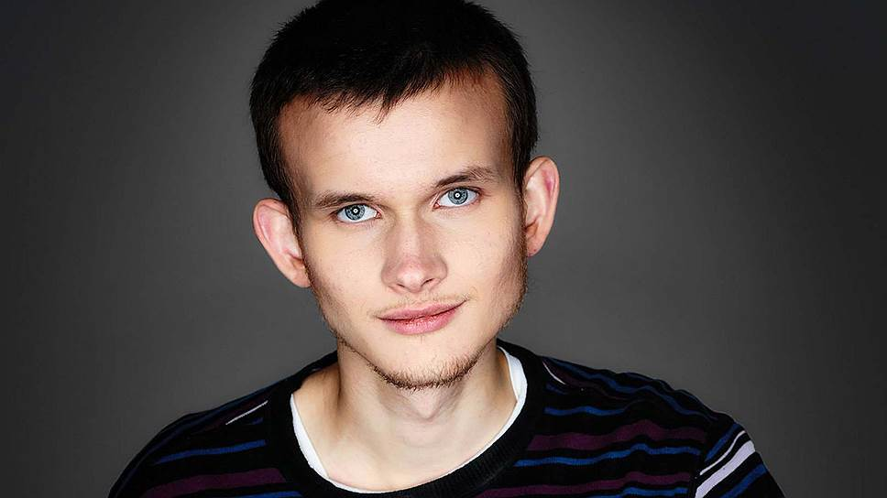
Etude pratique Parlons Ethereum
SECONDE PARTIE
Vitalik Buterin

Slide 23
Token ERC-20

Slide 24
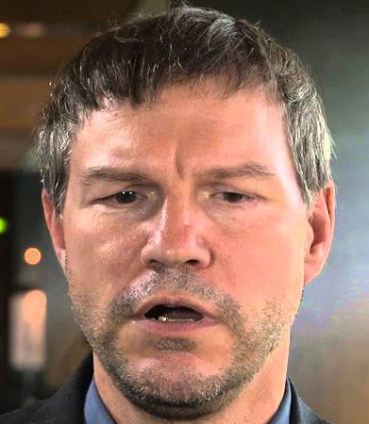
Les smart contracts
TROISIEME PARTIE
Nick Szabo
1993
Notes:
L'expression « contrats intelligents » a été inventé par l'informaticien Nick Szabo en 1993, pour souligner l'importance d'apporter des pratiques « hautement évoluées » du droit des contrats et des pratiques commerciales liées à la conception de protocoles de commerce électronique entre particuliers sur Internet. Inspiré par des chercheurs comme David Chaum, Nick Szabo attendait que la spécification (définie par une logique claire), la vérification et l'exécution d'une opération grâce à des protocoles cryptographiques et d'autres mécanismes de sécurité numérique, pourraient constituer une forte amélioration par rapport à la Loi traditionnelle encadrant les contrats associés à leurs clauses contractuelles². Mark Miller et d'autres chercheurs ont souligné l'intérêt que peuvent apporter les contrats intelligents en matière de sécurité³ parallèlement à Chaum et d'autres chercheurs de la communauté de cryptographie financière qui soulignaient l'intérêt des protocoles cryptographiques pour assurer la confidentialité de l'argent numérique, les informations d'identification et la signature électronique des contrats. Le développement des contrats intelligents résulte enfin des nombreux efforts pour améliorer les opérations dans diverses industries utilisant la technologie numérique. L'IEEE a organisé deux ateliers sur les contrats électroniques, qui ont permis de faire des avancées dans ce domaine⁴.

Slide 26
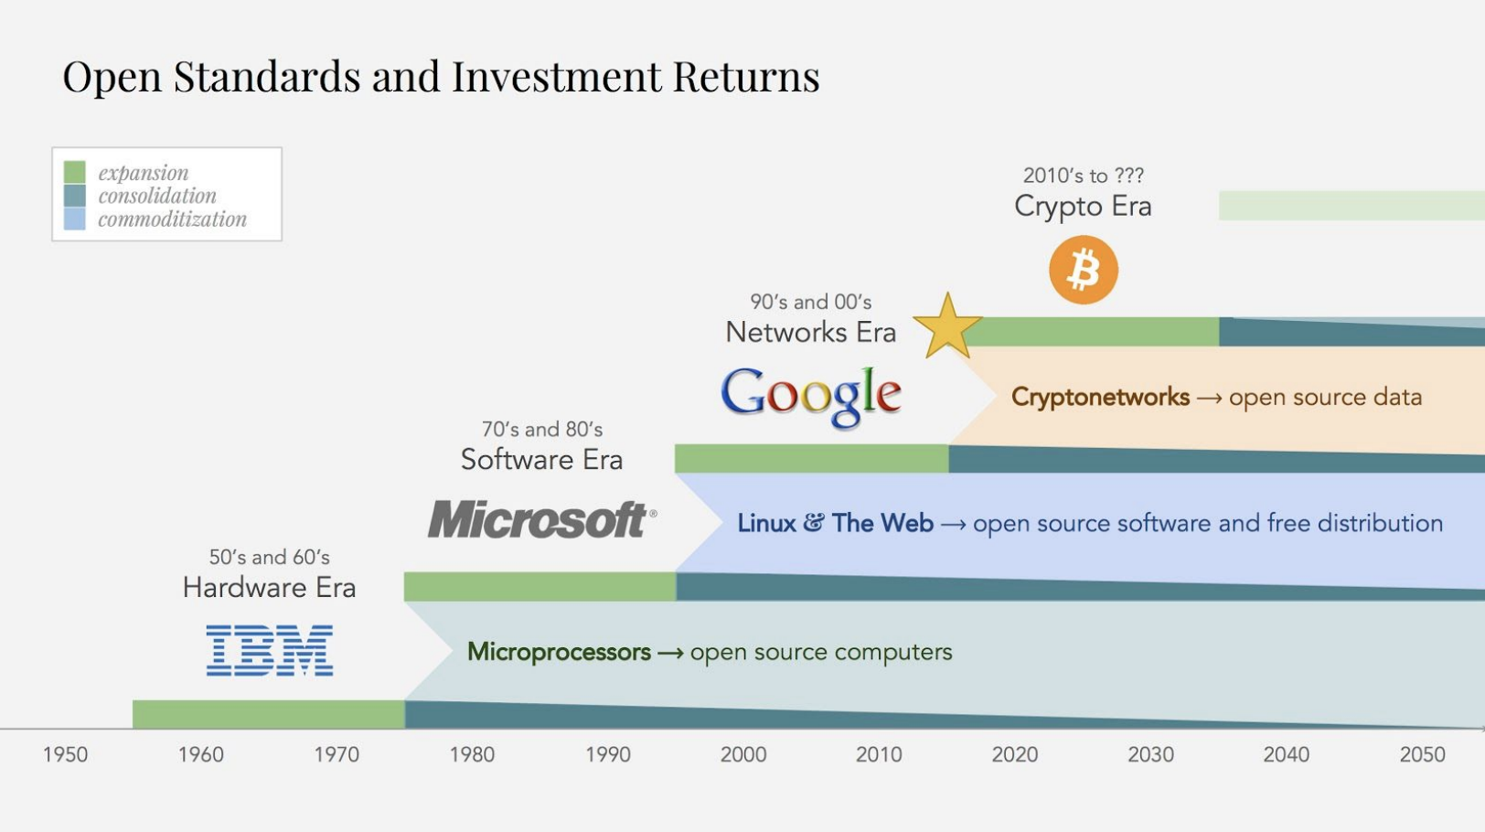

Slide 27


A vous de jouer !
QUATRIEME PARTIE

Slide 28
Lab #1 – Embarquement !
http://tiny.cc/tlonboardlng

Slide 29
Lab #2 – Votre premier token

Slide 30
Lab #3 – La Crypto-Roulette
http://tiny.cc/tlcryptoroulette

Slide 31
Et après ?
DÉVELOPPEMENT
Mastering Bitcoin, 2nd Edition
ULTIME PARTIE
ENTREPRENARIAT
The Business Blockchain - William Mougayar
TRADING/INVESTISSEMENT
Bitcoin For Dummies (For Dummies (Business & Personal Finance))
Github.com/PaulFasola/TechLabBlockchain101/SOURCES

Slide 32

Merci !
Merci !
Références:

